Slide 1
INDEX
사용자 관리
보안 관리

Slide 2
사용자 관리
사용자 란?
유틸리티를 이용한 사용자 관리
SQL 문을 이용한 사용자 관리

Slide 3
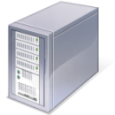



1. 사용자 란?
사용자 = 오라클에 접근하기 위한 계정
+ 오라클에서 객체들이 저장되는 논리적인 공간
※ 사용자가 생성이 되면 사용자 이름과 같게 스키마가
동시에 생성
DBMS
사용자
오라클 접속
사용자
스키마의 가장 기본이 되는
구성
스키마
사용자
스키마
데이터베이스
오라클 관리 기준
테이블 및 객체들 저장
논리적인 저장공간

Slide 4
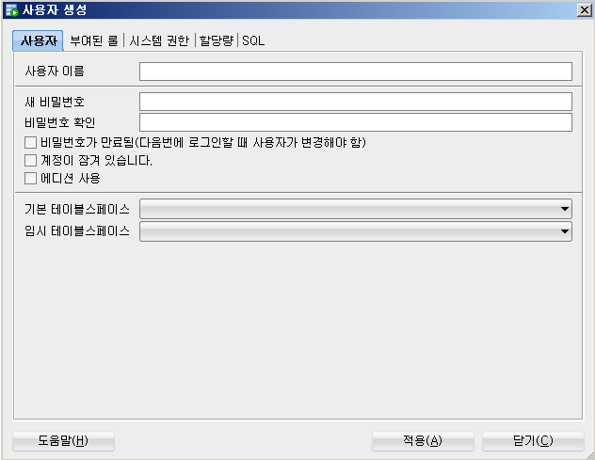
2. 유틸리티를 이용한 사용자 생성
Oracle SQL Developer를 이용한 사용자 관리

Slide 5
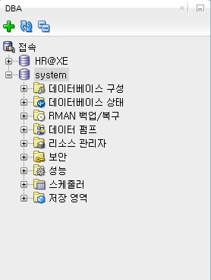
1. DBA의 system권한으로 접속합니다.

Slide 6
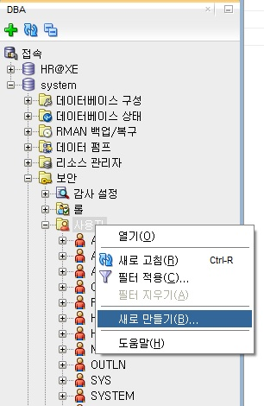
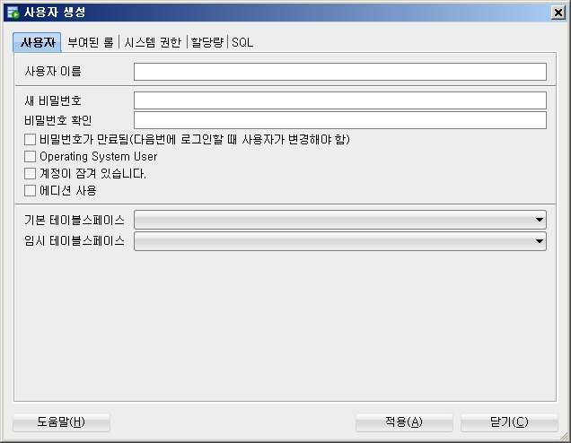
2. 사용자를 오른쪽 클릭하여 새로 만들기를 선택합니다.

Slide 7
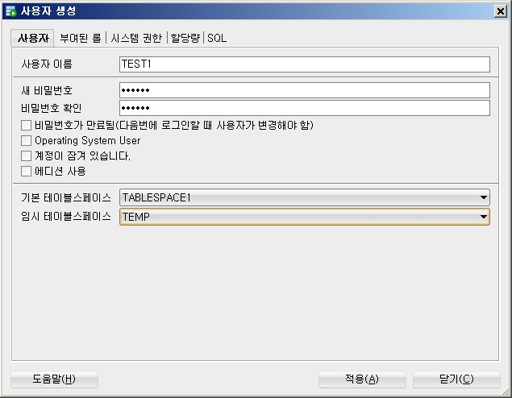
3. 사용자에 원하는 사용자 이름과 기본 테이블 등을 기입합니다.

Slide 8
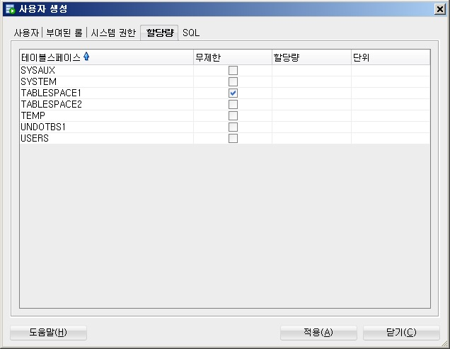
4. 부여된 롤과 시스템권한은 원하는 데로 선택하고 할당량은 테이블에 맞게
선택합니다.

Slide 9
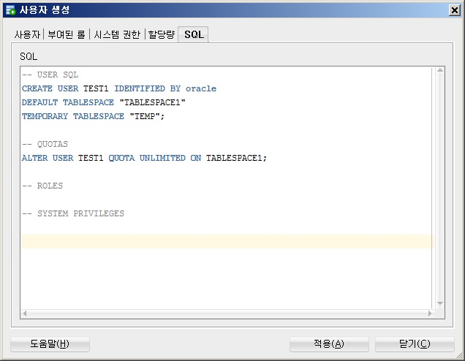
5. SQL 탭을 선택하면, 만들어질 내역이 보여지게 됩니다.

Slide 10
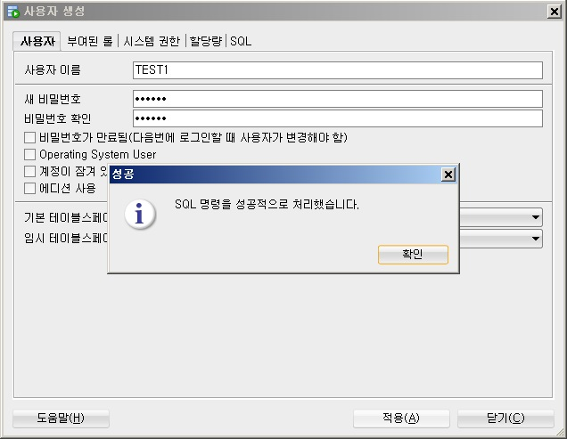
6. 이제 적용을 클릭하여 생성합니다.

Slide 11
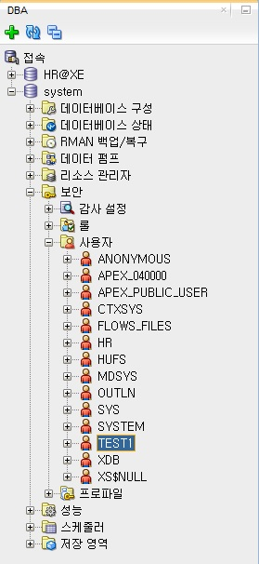
7. 정상적으로 생성된 것을 확인할 수 있습니다.

Slide 12
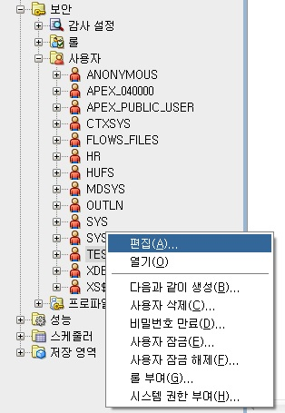
8. 만약 수정을 원하면 TEST1을 오른쪽 클릭으로 편집을 선택합니다.

Slide 13
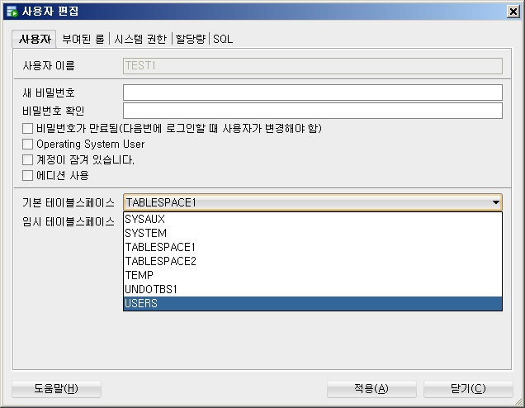
9. 여기서 기본 테이블 스페이스를 USERS로 바꿔 봅니다.

Slide 14
10. 정상 수정이 되면 다음과 같은 창이 나옵니다.

Slide 15
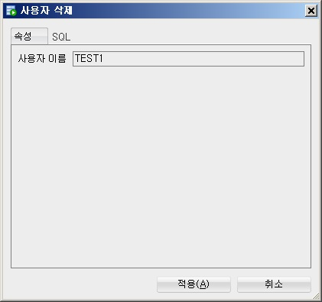
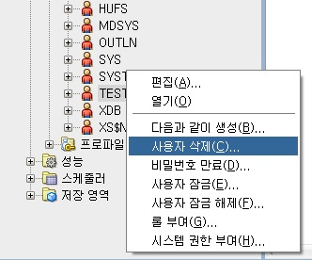
11. 삭제는 TEST1의 오른쪽 클릭으로 사용자 삭제를 선택합니다.

Slide 16
3. SQL 문을 이용한 사용자 관리(1/3)
명령을 통한 사용자 생성
사용자 생성 문법
CREATE USER 사용자명
IDENTIFIED BY [“]<password>[“]
[DEFAULT TABLESPACE <tablespace_name>
[TEMPORARY TABLESPACE <temporary_tablespace_name>]
[QUOTA <quota_amount> ON <tablespace_name>][…]
[PROFILE <profile_name>]
[PASSWORD EXPIRE]
[ACCOUNT <LOCK | UNLOCK>]
주요 옵션 설명
- PROFILE : 데이터베이스 리소스(Resouurce) 제한 모임

Slide 17
-- 사용자
--단순 비밀번호 사용자 만들기
CREATE USER TEST1
IDENTIFIED BY sa123;
--HR 계정으로 생성했을 시에는 권한 부족의 에러가 나올 수 있다
--system 계정은 문제 없음
--사용자 삭제
DROP USER TEST1;

Slide 18
--복잡한 비밀번호 사용자 만들기
CREATE USER TEST1
IDENTIFIED BY sA123!; -- 특수 문자를 사용하면 에러가 나온다
CREATE USER TEST1
IDENTIFIED BY "sA123!"; -- 따옴표로 묶어 주면 사용이 가능하다
DROP USER TEST1;

Slide 19
--기본 테이블 스페이스 지정하기
CREATE USER TEST1
IDENTIFIED BY sa123
DEFAULT TABLESPACE USERS;
-- 테이블 생성시에 테이블 스페이스를 지정하지 않았을 경우
-- USER로 지정된다.
DROP USER TEST1;
-- 이것에 대한 확인은…

Slide 20
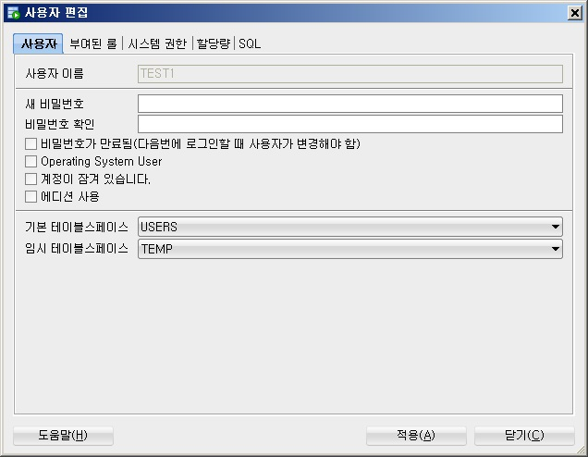
사용자 편집에서 확인할 수 있습니다.

Slide 21
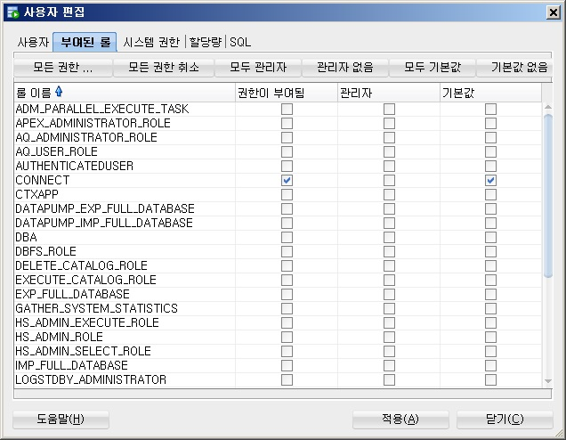
--TEST1에 접속 권한 부여
GRANT "RESOURCE" TO TEST1;
GRANT "CONNECT" TO TEST1;

Slide 22
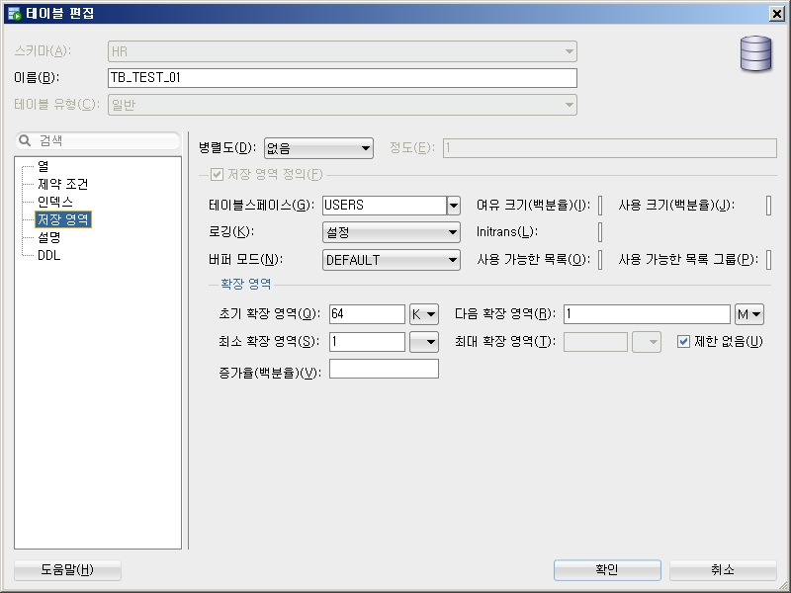
--테이블 생성(TEST1로 접속)
CREATE TABLE TB_TEST_01 (
KEY_01 VARCHAR2(10),
COL_01 VARCHAR2(100)
);

Slide 23

--SYSTEM 테이블 스페이스에 테이블 생성
CREATE TABLE TB_TEST_02 (
KEY_01 VARCHAR2(10),
COL_01 VARCHAR2(100)
)
TABLESPACE SYSTEM;

Slide 24
--자료 입력
INSERT INTO TB_TEST_02(KEY_01, COL_01)
VALUES ('AAA', 'AAA'); -- 할당 공간의 이유로 에러가 발생할 수 있음
DROP USER TEST1; -- 삭제도 되지 않음
DROP USER TEST1 CASCADE; -- 그 경우, CASCADE를 사용하여 삭제

Slide 25
--프로파일 지정
CREATE USER TEST1
IDENTIFIED BY sa123
DEFAULT TABLESPACE USERS
TEMPORARY TABLESPACE TEMP
QUOTA 0 ON SYSTEM
QUOTA 0 ON SYSAUX
QUOTA UNLIMITED ON USERS
QUOTA 10M ON EXAMPLE
PROFILE DEFAULT;
DROP USER TEST1;

Slide 26
--비밀번호 만료
CREATE USER TEST1
IDENTIFIED BY sa123
DEFAULT TABLESPACE USERS
PASSWORD EXPIRE; -- 이 경우에는 지정된 패스워드(sa123)를
GRANT "RESOURCE", "CONNECT" TO TEST1;
--권한을 나열해서 지정할 수도 있다
-- oracle developer에서 확인은 되지 않으며
콘솔에서 할 수 있다(다음 페이지)
DROP USER TEST1;

Slide 27
SQL> conn
Enter user-name: system
Enter password:
Connected.
SQL> create user TEST1
2 IDENTIFIED BY sa123
3 DEFAULT TABLESPACE USERS
4 PASSWORD EXPIRE;
User created. -- TEST1이 있으면 에러 -> DROP USER TEST1;
SQL> grant "RESOURCE", "CONNECT" to test1; -- 권한 설정
Grant succeeded.

Slide 28
SQL> conn test1
Enter password:
ERROR:
ORA-28001: the password has expired
Changing password for test1
New password:
Retype new password:
Password changed
Connected.

Slide 29
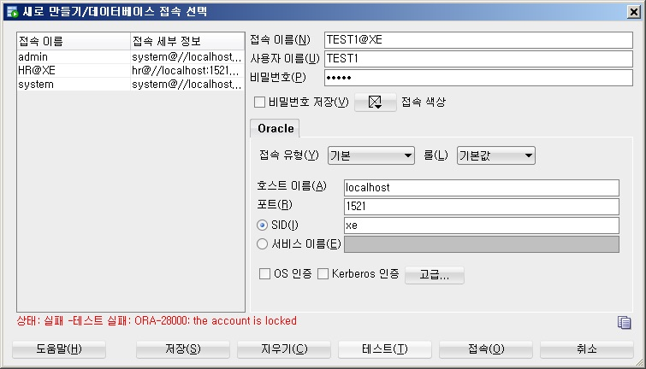
--계정 잠금
CREATE USER TEST1
IDENTIFIED BY sa123
DEFAULT TABLESPACE USERS
ACCOUNT LOCK;
GRANT "RESOURCE", "CONNECT" TO TEST1;
-- TEST1 계정으로 접속해 봅니다

Slide 30
3. SQL 문을 이용한 사용자 관리(2/3)
명령을 통한 사용자 수정
- 사용자 수정 문법
ALTER USER <user_name>
IDENTIFIED BY [“]<password>[“]
[DEFAULT TABLESPACE <tablespace_name>
[TEMPORARY TABLESPACE <temporary_tablespace_name>]
[QUOTA <quota_amount> ON <tablespace_name>][…]
[PROFILE <profile_name>]
[PASSWORD EXPIRE]
[ACCOUNT <LOCK | UNLOCK>]

Slide 31
--사용자 수정
--비밀번호 변경
ALTER USER TEST1
IDENTIFIED BY "sa123!@";
--테이블스페이스 사용용량 변경
ALTER USER TEST1
QUOTA 10M ON USERS;
--사용자 계정 잠금
ALTER USER TEST1
ACCOUNT LOCK;
--사용자 잠금 해제
ALTER USER TEST1
ACCOUNT UNLOCK;

Slide 32
--사용자 프로파일 변경
--프로파일 생성
CREATE PROFILE TEST_PROFILE LIMIT
SESSIONS_PER_USER DEFAULT
CPU_PER_SESSION DEFAULT
CPU_PER_CALL DEFAULT
CONNECT_TIME DEFAULT
IDLE_TIME DEFAULT
LOGICAL_READS_PER_SESSION DEFAULT
LOGICAL_READS_PER_CALL DEFAULT
COMPOSITE_LIMIT DEFAULT
PRIVATE_SGA DEFAULT
FAILED_LOGIN_ATTEMPTS DEFAULT
PASSWORD_LIFE_TIME DEFAULT
PASSWORD_REUSE_TIME DEFAULT
PASSWORD_REUSE_MAX DEFAULT
PASSWORD_LOCK_TIME DEFAULT
PASSWORD_GRACE_TIME DEFAULT;

Slide 33
--프로파일 변경
ALTER USER TEST1
PROFILE TEST_PROFILE;
--기본 테이블 스페이스 변경
ALTER USER TEST1
DEFAULT TABLESPACE TABLESPACE1;
--임시 테이블 스페이스 변경
ALTER USER TEST1
TEMPORARY TABLESPACE TEMP;
--비밀번호 만료
ALTER USER TEST1
PASSWORD EXPIRE;

Slide 34
3. SQL 문을 이용한 사용자 관리(3/3)
사용자 삭제 문법
DROP USER <user_name> [CASCADE];
주요 옵션 설명
- CASCADE : 사용자 스키마에 내용도 같이 삭제 사용

Slide 35
--사용자 삭제
--단순 사용자 삭제
DROP USER TEST1;
-- 사용자가 만든 오브젝트가 존재 할 때 사용자 삭제
CREATE USER TEST1
IDENTIFIED BY sa123
DEFAULT TABLESPACE USERS;
GRANT "RESOURCE", "CONNECT" TO TEST1;

Slide 36
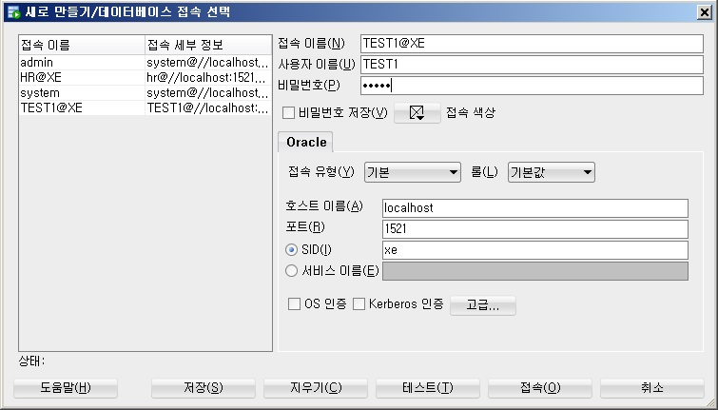
--TEST1 계정으로 접속한다

Slide 37
--TEST1.sql
--테이블 생성(TEST1로 접속)
CREATE TABLE TEST_01 (
COL_01 VARCHAR2(10),
COL_02 VARCHAR2(100)
);
--다른 스키마에 테이블 생성(TEST1로 접속) -- 에러(권한 문제)
CREATE TABLE HR.TEST_02 (
COL_01 VARCHAR2(10),
COL_02 VARCHAR2(100)
);

Slide 38
--system 계정
--다른 스키마에 테이블 생성을 위한 권한 부여
GRANT CREATE ANY TABLE TO TEST1;

Slide 39
--다시 TEST1.sql에서
--다른 스키마에 테이블 생성(TEST1로 접속) -- 생성된다
CREATE TABLE HR.TEST_02 (
COL_01 VARCHAR2(10),
COL_02 VARCHAR2(100)
);

Slide 40
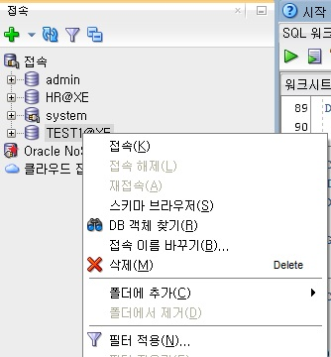
--system 계정
--사용자 삭제
DROP USER TEST1 CASCADE;
--삭제가 안되는 경우에는
접속이 되어 있는지 확인 한다.
접속을 끊어야 삭제가 가능

Slide 41
보안관리
보안관리 란?
프로파일을 이용한 제어
프로파일 관리
권한을 이용한 제어
롤 관리
권한 부여와 해제

Slide 42
1. 보안관리 란?
보안관리 = 프로파일 (리소스 및 비밀번호 제어)
+ 롤 (시스템 권한의 모임)을 통한 제어
※ 프로파일은 사용자 생성 또는 수정시 지정
롤 또는 시스템권한은 GRANT, REVOKE 명령을 통해 제어
CPU, CONNECT, SGA,
PASSWORD
DBMS
프로파일
(PROFILE)
프로파일
CREATE, ALTER, DROP, SELECT, INSERT, UPDATE, DELETE …
롤 (ROLE)
사용자 생성, 수정시 지정
접속
시스템 리소스와 비밀번호를
중심으로 하는 보안 관리
권한에 따른
사용제어
사용자
롤
데이터베이스
GRANT, REVOKE 명령으로 제어
시스템 권한을 통한 보안 관리
시스템 권한의 모임

Slide 43
2. 프로파일을 이용한 제어(1/2)
프로파일 : 데이터베이스 리소스 제한의 모임
프로파일 파라미터
- 리소스 (RESOURCE)
CPU_PER_SESSION : 세션 사용가능한 CPU 시간(초/100)
CPU_PER_CALL : 호출당 사용가능한 CPU 시간(초/100)
CONNECT_TIME : 접속시간 (하루당)
IDLE_TIME : 유휴시간 이후 접속 종료
SESSIONS_PER_USER : 동시 접속 가능수 (사용자당)
LOGICAL_READS_PER_SESSION : 세션 최대 읽기 (블록수)
LOGICAL_READS_PER_CALL : 호출당 최대 읽기 (블록수)
PRIVATE_SGA : 전용 SGA 사용량 지정 (KB)
COMPOSITE_LIMIT : 복합 한계 값 지정 (적용값)

Slide 44
2. 프로파일을 이용한 제어(2/2)
- 패스워드 (PASSWORD)
PASSWORD_LIFE_TIME : 비밀번호 만료 시간(일)
PASSWORD_GRACE_TIME : 만기일 이후 잠금일수(일)
PASSWORD_REUSE_MAX : 동일 비번 사용 가능(횟수)
PASSWORD_REUSE_TIME : 동일 비번 사용 불가일수(일)
PASSWORD_VERIFY_FUNCTION : 비밀번호 인증(함수)
FAILED_LOGIN_ATTEMPTS : 실패한 로그인 수(횟수)
PASSWORD_LOCK_TIME : 잠금 일수(일)
※ 12C 에서는 ORA12C_VERIFY_FUNCTION, ORA12C_STRONG_VERIFY_FUNCTION 이 추가
11G 에서는 VERIFY_FUNCTION_11G 함수 추가
이전버전은 VERIFY_FUNCTION 함수
{ORACLE_HOME}/rdbms/admin/utlpwdmg.sql

Slide 45
CREATE PROFILE TEST_PROFILE LIMIT
CPU_PER_SESSION DEFAULT
CPU_PER_CALL 3000
CONNECT_TIME UNLIMITED
IDLE_TIME DEFAULT
SESSIONS_PER_USER DEFAULT
LOGICAL_READS_PER_SESSION DEFAULT
LOGICAL_READS_PER_CALL 1000
PRIVATE_SGA 500K
COMPOSITE_LIMIT UNLIMITED
PASSWORD_LIFE_TIME 60
PASSWORD_GRACE_TIME 10
PASSWORD_REUSE_MAX 0
PASSWORD_REUSE_TIME 0
FAILED_LOGIN_ATTEMPTS 4
PASSWORD_LOCK_TIME 2;

Slide 46
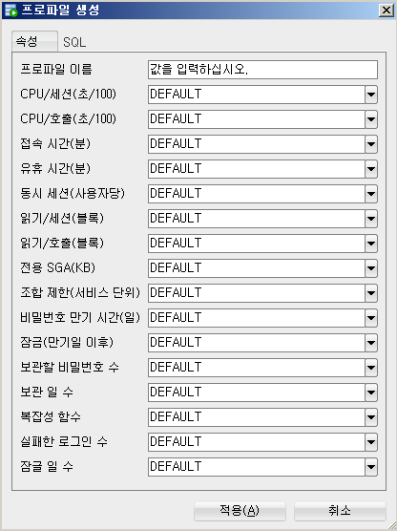
3. 프로파일 관리(1/4)
Oracle SQL Developer를 이용한 프로파일 관리

Slide 47
1. DBA의 system권한으로 접속합니다.

Slide 48
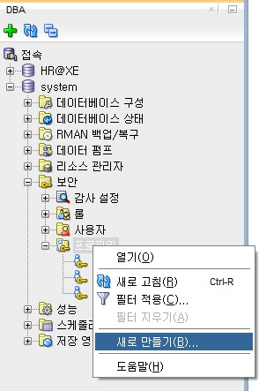
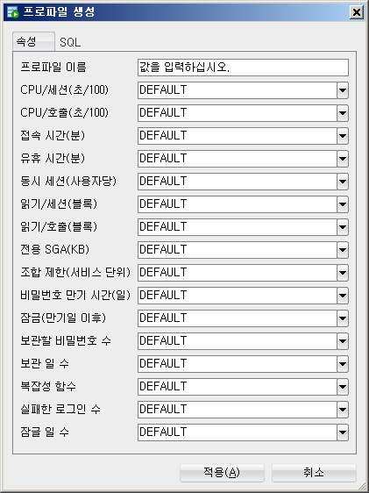
2. 프로파일을 오른쪽 클릭하여 새로 만들기를 선택합니다.

Slide 49
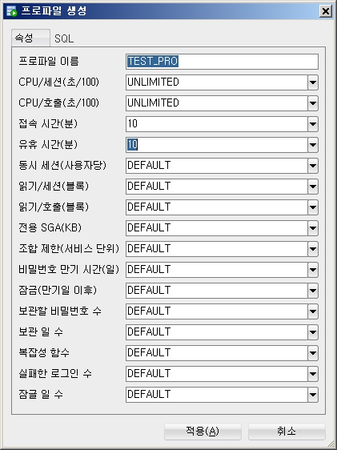
3. 이름과 각 속성 값을 원하는 데로 설정할 수 있습니다.

Slide 50
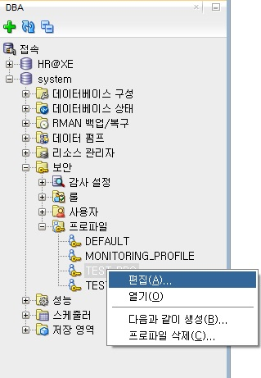
4. 또한 편집도 가능합니다.

Slide 51
3. 프로파일 관리(3/4)
SQL 명령을 통한 프로파일 생성
프로파일 생성 문법
CREATE PROFILE 프로파일명 LIMIT
CPU_PER_SESSION {값 | DEFAULT | UNLIMITED},
CPU_PER_CALL {값 | DEFAULT | UNLIMITED},
CONNECT_TIME {값 | DEFAULT | UNLIMITED},
…
PASSWORD_VERIFY_FUNCTION {NULL | DEFAULT | 함수}
PASSWORD_REUSE_TIME {값 | DEFAULT | UNLIMITED}
FAILED_LOGIN_ATTEMPTS {값 | DEFAULT | UNLIMITED}
PASSWORD_LOCK_TIME {값 | DEFAULT | UNLIMITED}
※ 최소한 한 개이상의 파라미터는 선언해야 한다.

Slide 52
3. 프로파일 관리(4/4)
SQL 명령을 통한 프로파일 수정
프로파일 수정 문법
ALTER PROFILE 프로파일명 LIMIT
프로파일파라미터 값,
프로파일파라미터 값,
…;
SQL 명령을 통한 프로파일 삭제
프로파일 삭제 문법
DROP PROFILE 프로파일명 [CASCADE];
※ 프로파일이 사용자에 사용되었다면 CASCADE 옵션을
이용하여 삭제가 가능하며 사용한 사용자의 PROFILE은
DEFAULT가 된다.

Slide 53
--프로파일 생성
CREATE PROFILE TEST_PROFILE LIMIT; -- 에러..한가지이상 설정해야 함.
CREATE PROFILE TEST_PROFILE LIMIT
CPU_PER_SESSION UNLIMITED;
--프로파일 수정
ALTER PROFILE TEST_PROFILE LIMIT
CPU_PER_CALL 3000
PRIVATE_SGA 500K
PASSWORD_LOCK_TIME 2;
--프로파일 삭제
DROP PROFILE TEST_PROFILE CASCADE;

Slide 54
--프로파일 사용자 지정
CREATE PROFILE TEST_PROFILE LIMIT
PASSWORD_LOCK_TIME 2;
--사용자에 프로파일 지정
CREATE USER TEST1
IDENTIFIED BY sa123
PROFILE TEST_PROFILE;
--프로파일 삭제
DROP PROFILE TEST_PROFILE; -- 에러 ..사용자에 할당되어 있으므로..

Slide 55
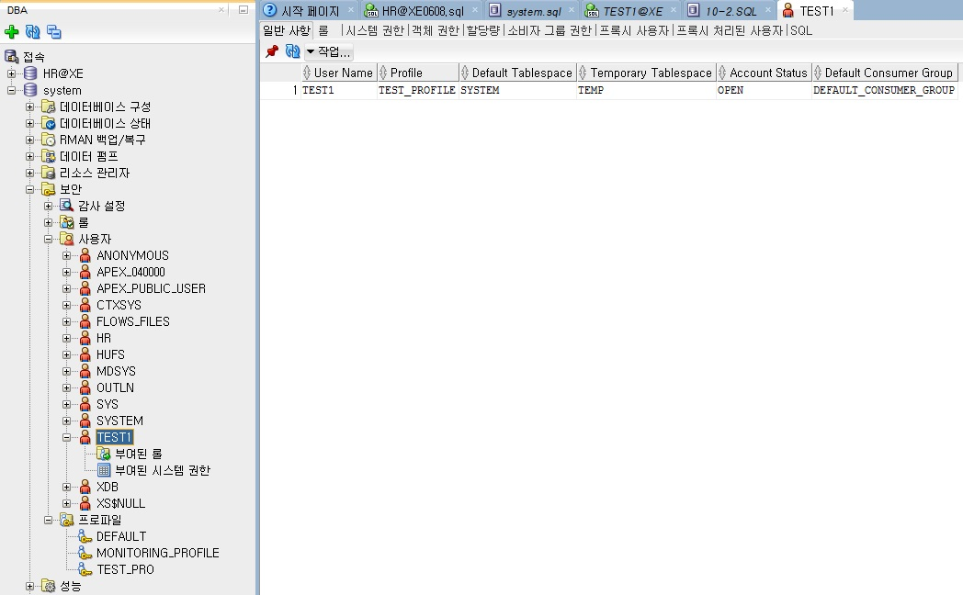
할당되었는지 확인해 보면, DBA/사용자/TEST1을 클릭합니다.

Slide 56
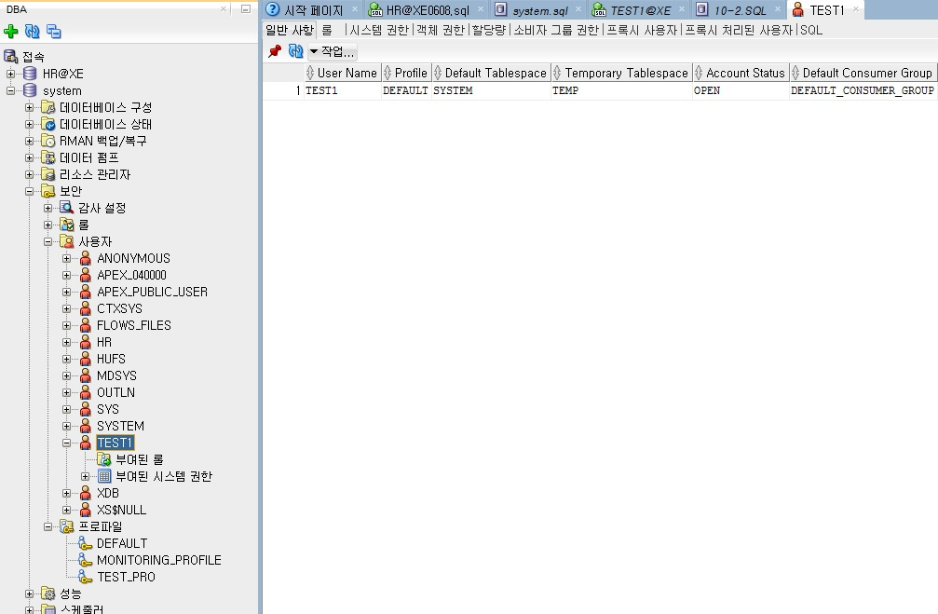
DROP PROFILE TEST_PROFILE CASCADE;

Slide 57
DROP USER TEST1;

Slide 58
4. 권한을 이용한 제어
권한을 이용한 제어 = 롤 + 시스템권한 + 객체권한
※ 동시에 여러 개의 권한을 부여 받을 수 있다
롤(ROLE)
CONNECT, DBA, … RESOURCE …
객체 권한
(Object Privilieges)
SELECT, UPDATE, INSERT, DELETE …
시스템권한
(System Privileges)
ADMINISTER
ANALYZE
ASSEMBLY
AUDIT
CHANGE
CLUSTER
CONTEXTS
DATABASE
…
TABLE
INDEX
…
권한부여
권한부여
권한부여
권한부여
직접 권한부여
권한에 따른
사용제어
사용자
데이터베이스

Slide 59
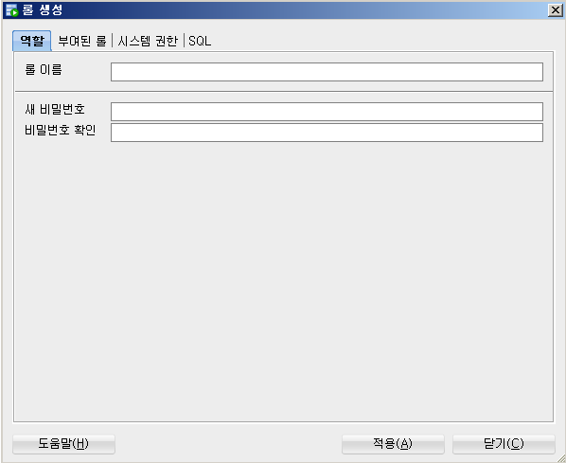
5. 롤 관리(1/3)
Oracle SQL Developer를 이용한 롤 관리

Slide 60
1. DBA의 system권한으로 접속합니다.

Slide 61
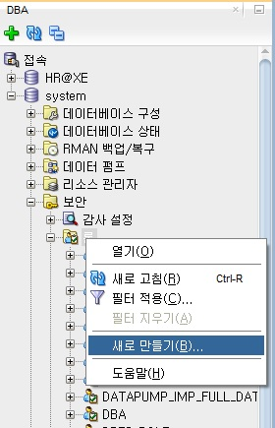
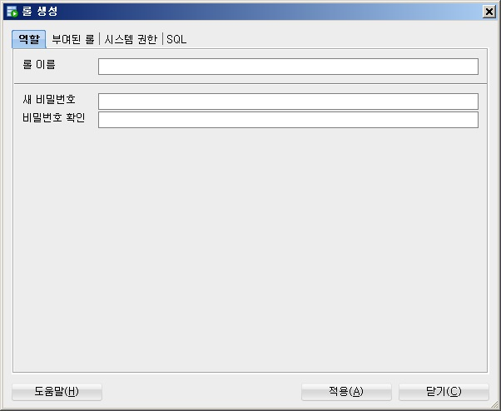
2. 롤을 오른쪽 클릭하여 새로 만들기를 선택합니다.

Slide 62
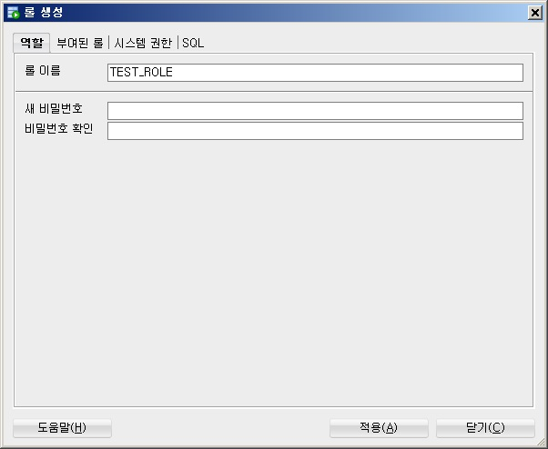
3. 이름과 비밀번호를 부여 할 수 있습니다.

Slide 63
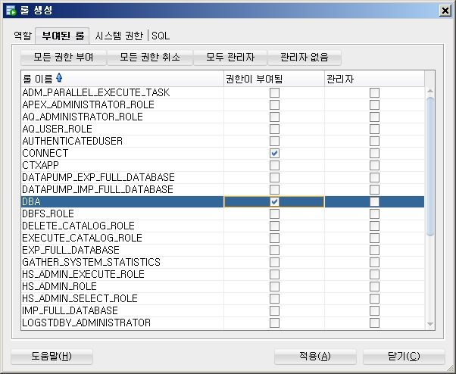
4. 부여된 롤 탭을 클릭하여 권한을 부여 할 수 있습니다.

Slide 64
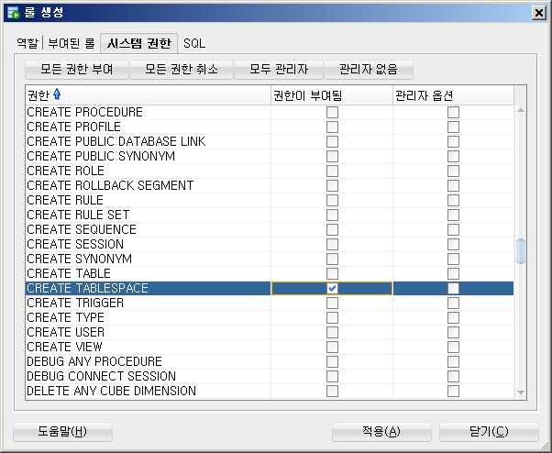
5. 시스템 권한에서도 각 권한을 부여 할 수 있습니다.

Slide 65
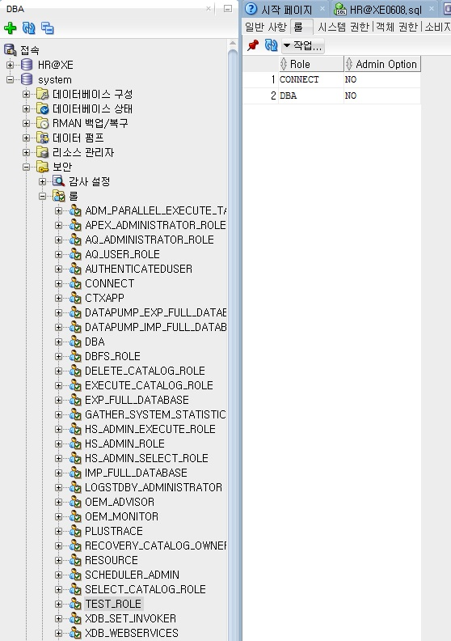
6. 적용을 클릭하고 확인해 봅니다.

Slide 66
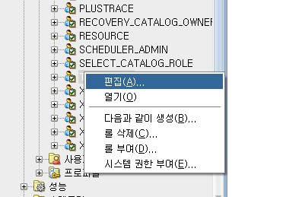
7. 오른쪽 클릭으로 편집을 선택하여 수정도 가능합니다.

Slide 67
5. 롤 관리(2/3)
롤 생성
CREATE ROLE 롤명
[{NOT IDENTIFIED | IDENTIFIED BY 패스워드}]
※ 특수문자 및 스페이스를 패스워드에서 사용하려면
쌍따옴표(“)로 묶어준다.
롤 수정
ALTER ROLE 롤명
[{NOT IDENTIFIED | IDENTIFIED BY 패스워드}]
롤 삭제
DROP ROLE 롤명;
※ 롤이 부여된 사용자가 존재하는 경우도 삭제된다.

Slide 68
--롤 만들기
--보통 롤용
CREATE ROLE AA_ROLE;
--보호된 롤용
CREATE ROLE AB_ROLE;
--삭제용
CREATE ROLE AC_ROLE;

Slide 69
--롤의 수정
--비밀번호 생성
ALTER ROLE AB_ROLE
IDENTIFIED BY sa123;
--비밀번호 삭제
ALTER ROLE AB_ROLE
NOT IDENTIFIED;
--롤의 삭제
DROP ROLE AC_ROLE;

Slide 70
5. 롤 관리(3/3)
롤 활성
SET ROLE 롤명 [IDENTIFIED BY 패스워드]
SET ROLE ALL [EXCEPT 롤명…]
※ 보호된 롤은 기본적으로 비활성화
보호된 롤의 활성은 접속한 현재 세션에서만 유효
보호된 롤은 SET ROLE ALL 처리 안됨
롤 비활성
SET ROLE NONE
※ 롤의 활성 및 비활성은 현재 세션에만 유효

Slide 71
6. 권한 부여와 해제 (1/3)
권한 제어 : 권한부여 (GRANT 권한 TO 대상),
권한해제 (REVOKE 권한 FROM 대상)
※ 객체 권한은 “권한 ON 객체명”
대상은 사용자 또는 롤
- 시스템 권한 부여
GRANT 시스템권한 TO {사용자|롤} [WITH ADMIN OPTION]
- 시스템 권한 해제
REVOKE 시스템권한 FROM {사용자|롤}

Slide 72
6. 권한 부여와 해제 (2/3)
- 객체 권한 부여
GRANT 권한 ON 객체명 TO {사용자|롤}
- 객체 권한 해제
REVOKE 권한 ON 객체명 FROM {사용자|롤}
- 롤의 부여
GRANT 롤 TO {사용자|롤}
- 롤의 해제
REVOKE 롤 FROM {사용자|롤}

Slide 73
6. 권한 부여와 해제 (3/3)
- 사용자에게 기본 롤 지정
ALTER USER 사용자 DEFAULT ROLE 롤[,롤…]
ALTER USER 사용자 DEFAULT ROLE ALL [EXCEPT 롤]
- 사용자에게 기본 롤 해제
ALTER USER 사용자 DEFAULT ROLE NONE;

Slide 74
--롤의 활성화 비활성화 내용 확인
--접속용 사용자 계정 만들기
CREATE USER TEST1
IDENTIFIED BY sa123;
--AB_ROLE에 접속권한 부여
GRANT CONNECT TO AA_ROLE; -- 접속 권한
GRANT SELECT ANY TABLE TO AB_ROLE; -- 어느 테이블이나 접근

Slide 75
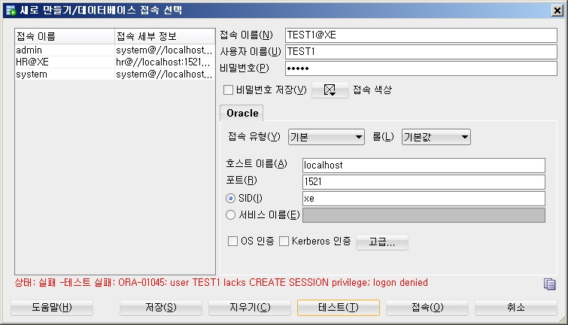
--TEST1로 접속시도(SQL PLUS) -- 이 코드는 콘솔에서
CONN test1/sa123
-- TEST1로 접속을 시도 하면, CREATE SESSION 권한이 없다는 에러가
납니다.

Slide 76
--다시 권한을 부여하고 접속해 봅니다.
--TEST1에 AA_ROLE 롤 부여
GRANT AA_ROLE TO TEST1;
--TEST1로 접속시도(SQL PLUS) -- 이 코드는 콘솔에서
CONN test1/sa123

Slide 77
--그러면 이번에는 TEST1@XE.sql에서 다음과 같이 기입해 봅니다.
--TEST1@XE.sql
--다른 테이블 조회(SQL PLUS)
SELECT * FROM HR.JOBS; -- 에러... 접근 권한이 없으므로
--롤의 활성화(SQL PLUS) 한 후에
SET ROLE AB_ROLE;
--다시 다른 테이블 조회(SQL PLUS)
SELECT * FROM HR.JOBS;
--롤 비활성화(SQL PLUS)
SET ROLE NONE;

Slide 78
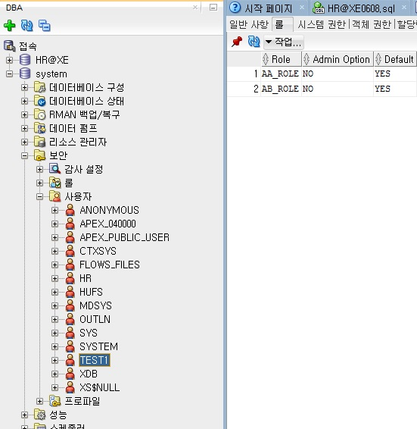
--그러면 롤을 확인해 봅니다.

Slide 79
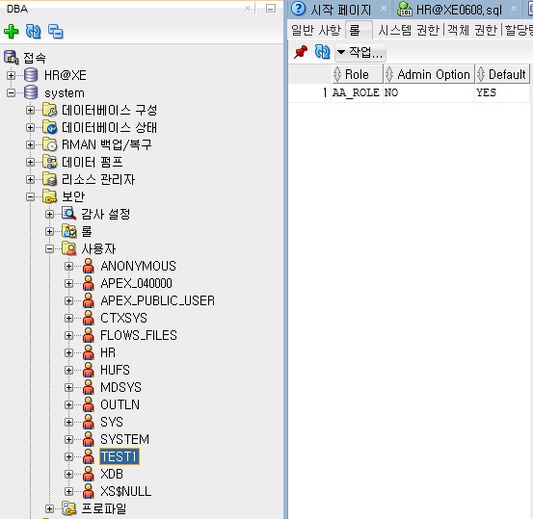
--이제 삭제해 보겠습니다.
--지정된 사용자가 존재할 때 롤 삭제
--system 계정
DROP ROLE AB_ROLE;
DROP ROLE AA_ROLE;

